Slide 1
Processadores Multi-core
Entenda como eles funcionam
Francisco Pires Júnior
Felipe Derkian

Slide 2
INTRODUÇÃO
Embora têm-se cada vez computadores mais velozes, as demandas por um processamento cada vez mais rápido são impostas no mínimo com a mesma velocidade.
Existem muitas áreas em que esse processamento é solicitado, por exemplo, em simulações de guerras ou mesmo em edição de vídeo em tempo real. Mesmo os usuários mais comuns estão com uma necessidade por um processamento cada vez maior.

Slide 3
Multi-core ou Multi-Núcleos
Atualmente o que existe de mais inovador na área de processadores são as arquiteturas multi-core, que implementam mais de um core (núcleo), em um mesmo processador.
A palavra multi-core é utilizada para definir qualquer processador que tenha mais de um núcleo. Atualmente há vários processadores desse tipo no mercado, seja eles processadores de dois, três ou quatro núcleos.

Slide 4
Como funcionam os núcleos
Os processadores multi-core, trabalham como se fosse uma pessoa com dois cérebros, onde cada um poderia trabalhar de forma independente do outro.
Um deles poderia ler um determinado livro, e outro ler outro livro, que poderia ser a continuação do primeiro. Ao final da leitura dos dois livros, os cérebros uniriam toda a informação, formando um conhecimento único.
Como a tarefa estaria dividida em duas partes, ela seria executada com o dobro de velocidade, tendo em vista que uma pessoa comum teria de ler os dois livros separadamente.

Slide 5
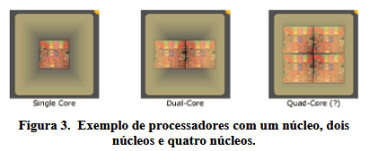

Slide 6
Vantagens
A curto prazo, processadores multi-núcleos oferecem uma tecnologia imediata e de baixo custo para solucionar os desafios da indústria de processadores, aliviando os picos de geração de calor e consumo de energia que existem quando processadores de núcleo único aumentam as suas frequências.
Estes possuem maior potencial para rodar aplicações com mais eficiência do que processadores de núcleos únicos.

Slide 7
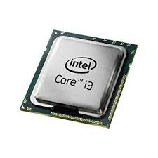
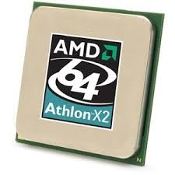
Exemplos de Processadores
Athlon 64, Athlon 64 FX e Athlon 64 X2, processadores AMD Athlon™ para desktops.(AMD)
POWER5, processador dual-core, lançado em 2004.(IBM)
Xenon, processador triple-core, usado pela Microsoft no Xbox 360.(IBM)
Celeron Dual-Core, primeiro processador dual-core comercializado.(INTEL)
Core i3, Core i5 e Core i7, família de processadores multi-core. São os sucessores do Core 2 Duo e do Core 2 Quad.(INTEL)
Pentium Dual-Core, processador dual-core.(INTEL)

Slide 8
Referências Bibliográficas
TZAN, Josué. MULTICORE. Disponível em <http://www.ic.unicamp.br/~rodolfo/Cursos/mo401/2s2005/Trabalho/049180-multicores.pdf >
CARDOSO, Rodrigo. Processadores multi-core (vários núcleos). Entenda como eles funcionam. . Disponível em < http://www.logandoti.com/processadores-multi-core-varios-nucleos-entenda-como-eles-funcionam/>
Wikipédia, a enciclopédia livre. Processador multinúcleo. Disponível em https://pt.wikipedia.org/wiki/Processador_multin%C3%BAcleo

